Slide 1

Luku 11
Puolueet osana demokratiaa
Oppikirjan sivut 84-93.

Slide 2
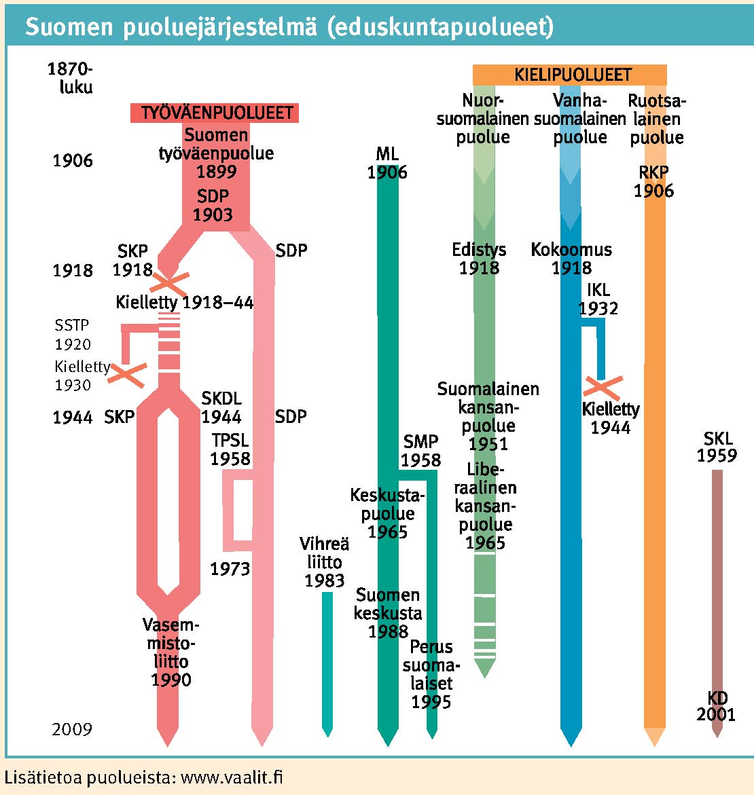

Slide 3
Mikä puolue?

Slide 4
Puolueen synty/alku

Slide 5
Puolueen tunnetut henkilöt (historia)

Slide 6
Puolueen tunnetut henkilöt (nykyisin)

Slide 7
Puolue Kouvolassa (kaupunginvaltuutetut)

Slide 8
Puolue Kouvolassa (aluevaltuutetut)

Slide 9
Puolue Kouvolassa (kansanedustajat)

Slide 10
Puolueen ministerit (jos puolue on hallituksessa)

Slide 11
Puolueen kannatus

Slide 12
Puolueen arvot/ideologia

Slide 13
Puolueelle tärkeitä asioita

Slide 14
Puolueen vaalimainoksia/videoita

Slide 15
Puolueen nykyinen kannatus

Slide 16
Muuta

Slide 17
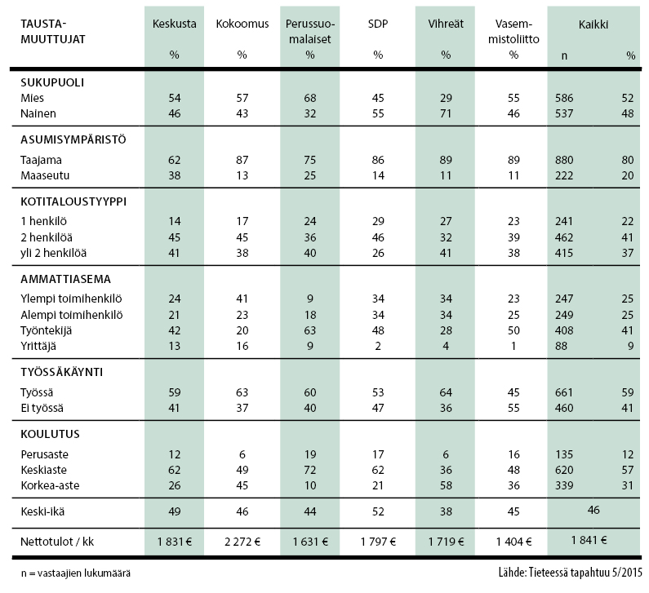
s. 44

Slide 18
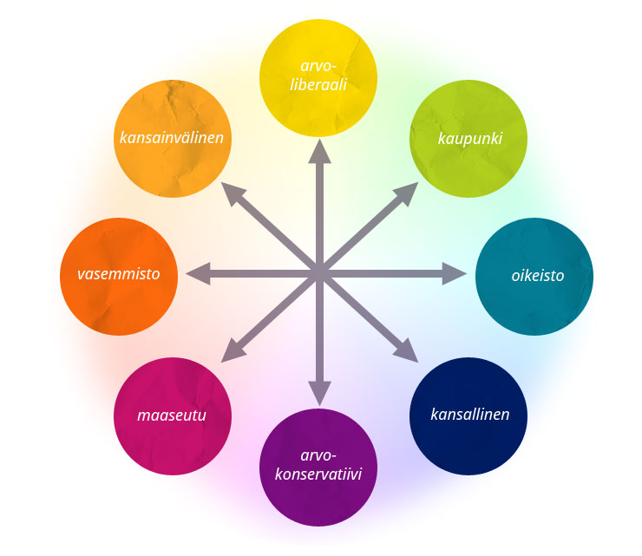

Slide 19
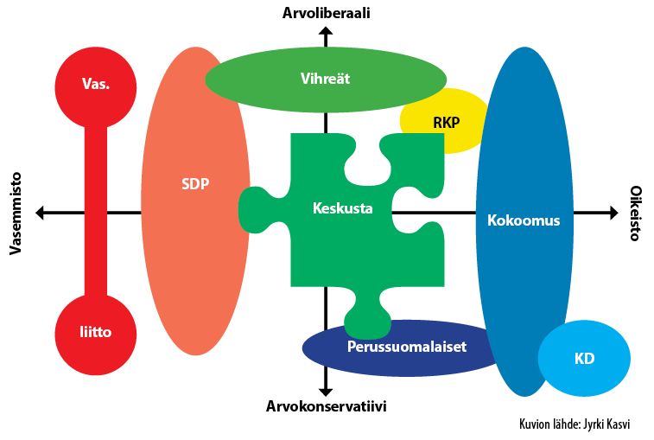

Slide 21
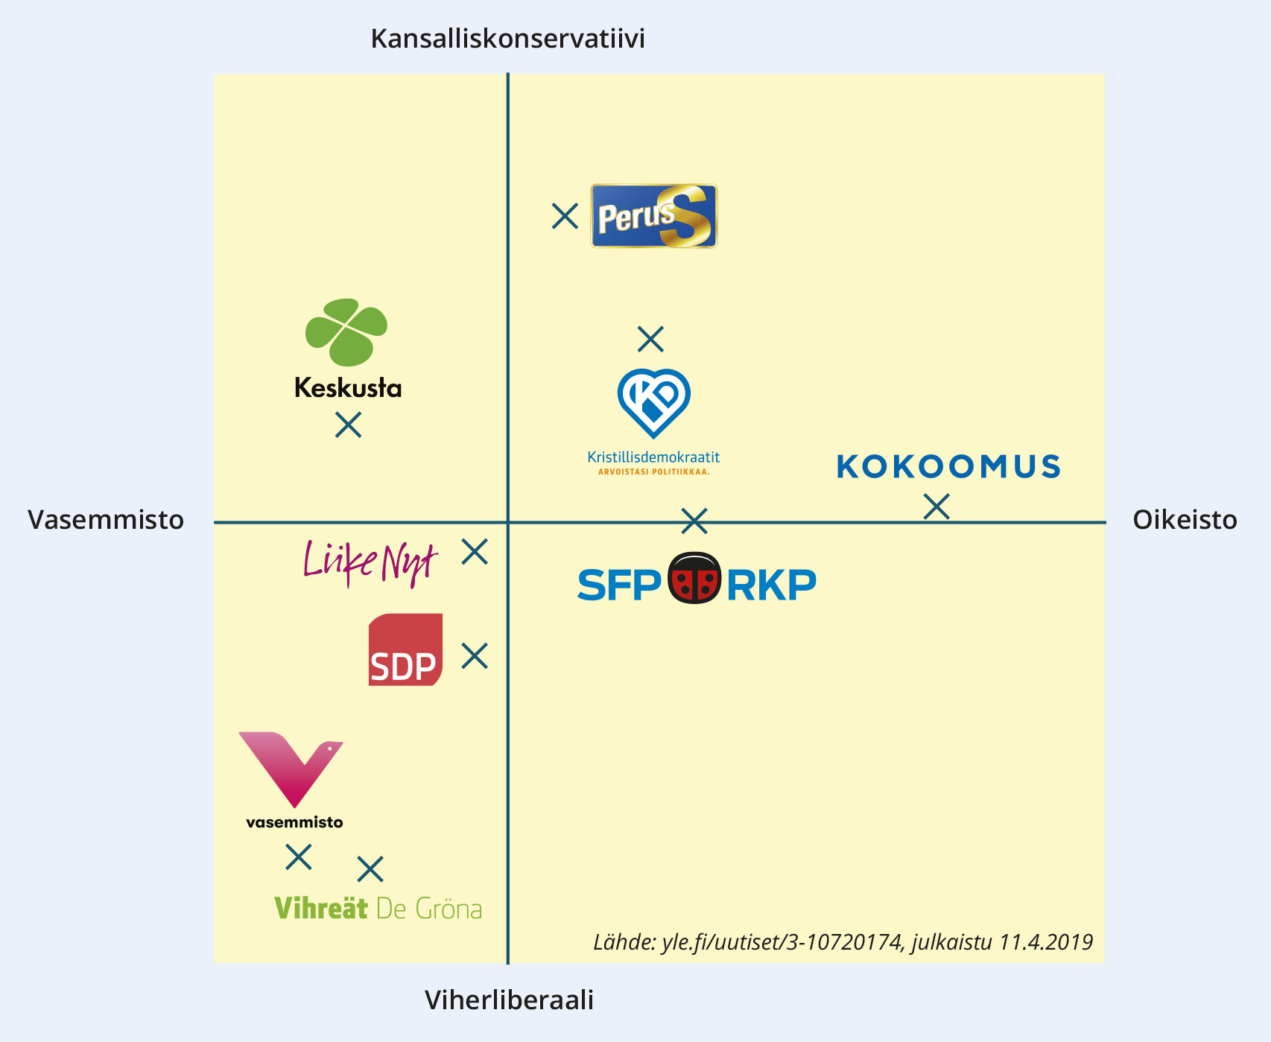

Slide 22
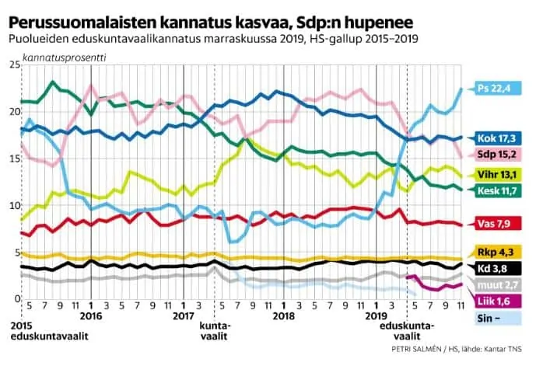

Slide 23
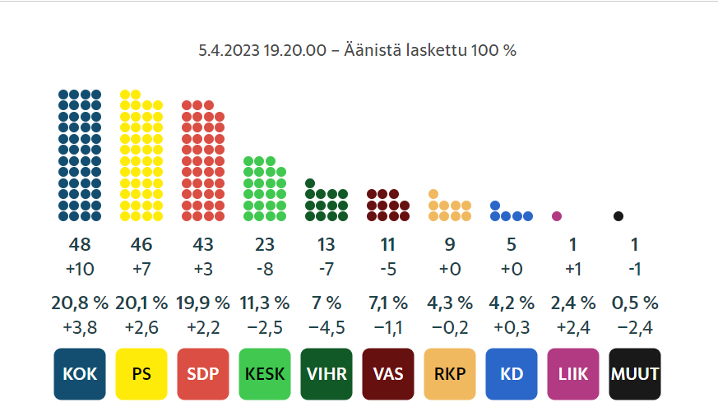
Eduskuntavaalit 2023

Slide 24
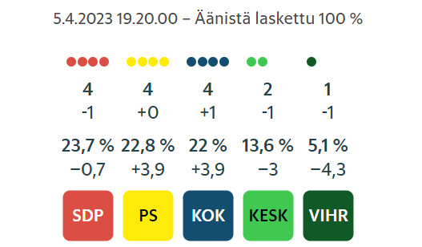
Eduskuntavaalit 2023
Kaakkois-Suomi

Slide 25


KANSALLINEN KOKOOMUS (KOK)
Kokoomus tahtoo, että Suomi on reilu yhteiskunta, jossa pidetään yhdessä huolta niistä, jotka eivät pärjää, mutta jossa annetaan tilaa myös pärjätä. Erityisen tärkeää on ajatella myös tulevaisuutta - sitä, millaisen maan me jätämme nuorille ja lapsillemme.
www.kokoomus.fi
www.kokoomusnuoret.fi
www.tuhatkunta.fi
25
Kansalainen ja yhteiskunta
Notes:
25

Slide 26

SUOMEN SOSIAALIDEMO-KRAATTINEN PUOLUE (SDP)
Sosialidemokratian päämääränä on vapauden, tasa-arvon ja solidaarisuuden oikeudenmukainen yhteiskunta. Ympäristöstä ja jokaisesta ihmisestä pidetään huolta. Oikeudenmukaisuus syntyy oikeuksien ja vastuun tasapainosta.
www.sdp.fi
www.demarinuoret.fi
www.sonk.fi
26
Kansalainen ja yhteiskunta
Notes:
26

Slide 27

VASEMMISTOLIITTO (VAS)
Vasemmistoliitto on yhteiskunnallista muutosta sekä oikeudenmukaista ja tasa-arvoista kehitystä haluavien ihmisten muodostama poliittinen liike. Liikkeen toiminta rakentuu kolmen keskeisen arvon - vapauden, demokratian ja sekä sosiaalisesti että ekologisesti kestävän kehityksen - perustalle.
www.vasemmistoliitto.fi
www.vasemmistonuoret.fi
27
Kansalainen ja yhteiskunta
Notes:
27

Slide 28

VIHREÄ LIITTO (VIHR)
Vihreän liiton tavoitteet perustuvat ihmisten ja luonnon kumppanuuteen, ihmisten yksilölliseen vapauteen ja keskinäiseen tasa-arvoon, väkivallattomuuteen sekä kansalaisdemokratiaan. Näitä arvoja kunnioittaen on asteittain siirryttävä inhimillisesti ja ekologisesti kestävään yhteiskuntaan.
www.vihreat.fi
www.vino.fi
28
Kansalainen ja yhteiskunta
Notes:
28

Slide 29

PERUSSUOMALAISET (PS)
Perussuomalaiset on kansallismielinen ja EU-kriittinen puolue, joka tukeutuu kristillis-sosiaaliseen arvopohjaan. Perussuomalainen aatemaailma edellyttää, että yhteiskunnan jäsenillä tulee olla oikeus ihmisarvoiseen elämään. Jokainen kansalainen on yhtä ainutlaatuinen ja arvokas. Kukaan ei ole syntynyt tänne turhaan, kaikkia tarvitaan. Mahdollisuus työntekoon sekä sosiaaliseen turvallisuuteen taattava jokaiselle Suomen kansalaiselle. Perussuomalaiset on turvallinen, rakentava ja epäkohtiin tehokkaasti puuttuva vaihtoehto.
www.perussuomalaiset.fi
www.ps-nuoret.net
29
Kansalainen ja yhteiskunta
Notes:
29

Slide 30

RUOTSALAINEN KANSANPUOLUE (RKP)
Hyvinvoinnin ja oikeudenmukaisuuden edellytyksenä on yksilön hyväksi toimiva yhteiskunta, yksityiseen aloitteellisuuteen perustuva ja ympäristön huomioon ottava talous, yksilön kehittymisen mahdollistava koulutusjärjestelmä sekä kattava mutta aktivoiva sosiaaliturva. Yhteistyössä muiden puolueiden ja kansanliikkeiden kanssa Rkp toimii rauhan, vapauden, oikeudenmukaisuuden, tasa-arvon ja suvaitsevuuden puolesta.
www.rkp.fi
www.su.fi
30
Kansalainen ja yhteiskunta
Notes:
30

Slide 31

SUOMEN KRISTILLISDEMO-KRAATIT (KD)
Kristillisdemokraattien ihanteena on oikeudenmukainen, ihmisarvoa kunnioittava ja yhteisvastuuta toteuttava yhteiskunta. Sen tavoitteena on koota kaikki yhteiskunnasta kiinnostuneet poliittiseen työhön, joka perustuu kristilliselle maailmankatsomukselle.
www.kristillisdemokraatit.fi
www.kdnuoret.fi
31
Kansalainen ja yhteiskunta
Notes:
31

Slide 32

SUOMEN KESKUSTA (KESK)
Keskusta on nimensä mukaisesti poliittiseen keskustaan kuuluva, aatteellisesti omaleimainen puolue vasemmiston ja oikeiston välissä. Keskustalaisuuden lähtökohtana on usko ihmisen henkisiin voimavaroihin, inhimillisyyden, yhteisvastuun ja suvaitsevaisuuden tärkeyteen.
www.keskusta.fi
www.keskustanuoret.fi
www.kol.fi
32
Kansalainen ja yhteiskunta
Notes:
32

